Slide 1

CHƯƠNG I
CHƯƠNG V. CÁC SỐ ĐẶC TRƯNG CỦA MẪU SỐ LIỆU KHÔNG GHÉP NHÓM
§12. Số Gần Đúng Và Sai Số
§13. Các Số Đặc Trưng Đo Xu Thế Trung Tâm
§14. Các Số Đặc Trưng Đo Độ Phân Tán

Slide 2

CHƯƠNG I
CHƯƠNG V. CÁC SỐ ĐẶC TRƯNG CỦA MẪU SỐ LIỆU KHÔNG GHÉP NHÓM
TOÁN ĐẠI SỐ
14
CÁC SỐ ĐẶC TRƯNG.
ĐO ĐỘ PHÂN TÁN
➉
1
KHOẢNG BIẾN THIÊN VÀ CÁC KHOẢNG TỨ VỊ
2
PHƯƠNG SAI VÀ ĐỘ LỆCH CHUẨN
3
PHÁT HIỆN SỐ LIỆU BẤT THƯỜNG
HOẶC KHÔNG CHÍNH XÁC BẰNG BIỂU ĐỒ HỘP
4

Slide 3
Dưới đây là điểm trung bình môn học kỳ I của hai bạn An và Bình:
 | Toán | Vật lí | Hóa học | Ngữ văn | Lịch sử | Địa lí | Tin học | Tiếng Anh
An | 9,2 | 8,7 | 9,5 | 6,8 | 8,0 | 8,0 | 7,3 | 6,5
Bình | 8,2 | 8,1 | 8,0 | 7,8 | 8,3 | 7,9 | 7,6 | 8,1
a) Em hãy tính điểm trung bình học kì của An và Bình?
b) Theo em thì bạn nào “học đều” hơn? Tại sao?

Slide 4
Dưới đây là điểm trung bình môn học kỳ I của hai bạn An và Bình:
 | Toán | Vật lí | Hóa học | Ngữ văn | Lịch sử | Địa lí | Tin học | Tiếng Anh
An | 9,2 | 8,7 | 9,5 | 6,8 | 8,0 | 8,0 | 7,3 | 6,5
Bình | 8,2 | 8,1 | 8,0 | 7,8 | 8,3 | 7,9 | 7,6 | 8,1
a) + Điểm trung bình của An: $\overline{x}=\frac{9,2+8,7+9,5+6,8+8,0+8,0+7,3+6,5}{8}=8,0.$
+ Điểm trung bình của Bình:$.$ $\overline{x}=\frac{8,2+8,1+8,0+7,8+8,3+7,9+7,6+8,1}{8}=8,0$
b) Theo em thì bạn Bình “học đều” hơn. Vì các môn số điểm phẩy gần tương đương nhau, không bị lệch.

Slide 5
HĐ1:
Một cổ động viên của câu lạc bộ Everton, Anh đã thống kê điểm số mà hai câu lạc bộ Leicester City và Everton đạt được trong năm mùa giải Ngoại hạng Anh gần đây, từ mùa giải 2014 – 2015 đến mùa giải 2018 – 2019 như sau:
Leicester City:
41 81 44 47 52
Everton:
47 47 61 49 54.
Cổ động viên đó cho rằng, Everton thi đấu ổn định hơn Leicester City. Em có đồng ý với nhận định này không? Vì sao?
Một cổ động viên của câu lạc bộ Everton, Anh đã thống kê điểm số mà hai hai câu lạc bộ Leicester City và Everton đạt được trong năm mùa giải Ngoại hạng Anh gần đây, từ mùa giải 2014 – 2015 đến mùa giải 2018 – 2019 như sau:
Leicester City:
41 81 44 47 52
Everton:
47 47 61 49 54.
Cổ động viên đó cho rằng, Everton thi đấu ổn định hơn Leicester City. Em có đồng ý với nhận định này không? Vì sao?
HĐ1:

Slide 6
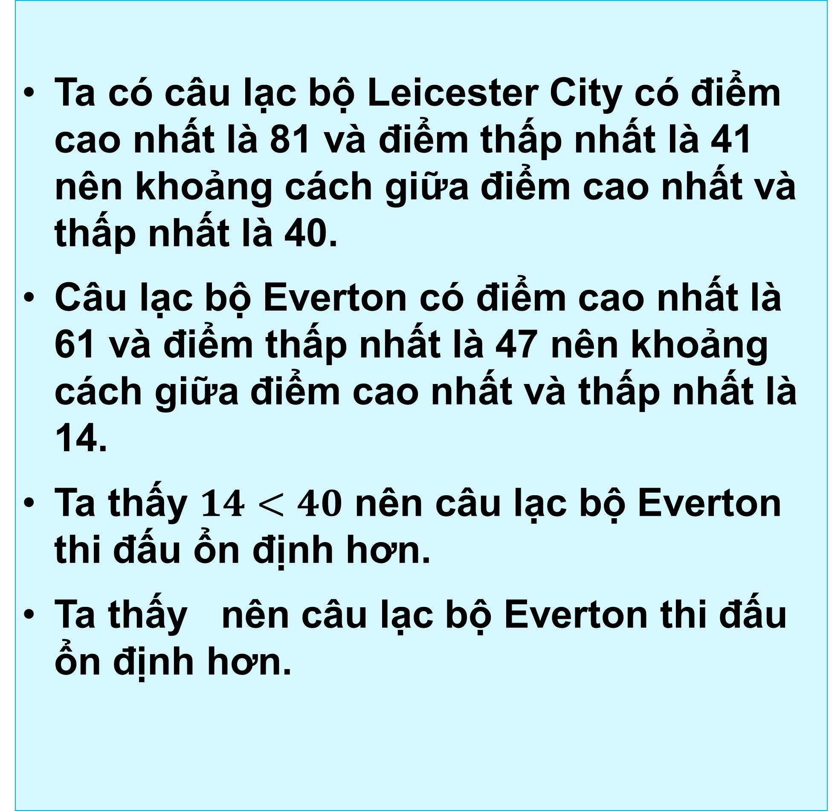
Lời Giải.
Trong 5 mùa giải, điểm thấp nhất, cao nhất của Leicester City lần lượt là 41; 81 trong khi của Everton là 47; 61. Về trực quan, thành tích của Everton ổn định hơn Leicester City.
Tổng quát: Người ta có nhiều cách để đo sự ổn định này. Cách đơn giản nhất là dùng hiệu số (Điểm cao nhất – Điểm thấp nhất). Giá trị này được gọi là khoảng biến thiên.
Ta có câu lạc bộ Leicester City có điểm cao nhất là 81 và điểm thấp nhất là 41 nên khoảng cách giữa điểm cao nhất và thấp nhất là 40.
Câu lạc bộ Everton có điểm cao nhất là 61 và điểm thấp nhất là 47 nên khoảng cách giữa điểm cao nhất và thấp nhất là 14.
Ta thấy $14<40$ nên câu lạc bộ Everton thi đấu ổn định hơn.
Ta thấy nên câu lạc bộ Everton thi đấu ổn định hơn.
Khoảng biến thiên, kí hiệu là R, là hiệu số giữa giá trị lớn nhất và giá trị nhỏ nhất trong mẫu số liệu.

Slide 7
1. KHOẢNG BIẾN THIÊN VÀ KHOẢNG TỨ PHÂN VỊ
Định nghĩa
Khoảng biến thiên, kí hiệu là R, là hiệu số giữa giá trị lớn nhất và giá trị nhỏ nhất trong mẫu số liệu.
Ý nghĩa
Khoảng biến thiên dùng để đo độ phân tán của mẫu số liệu. Khoảng biến thiên càng lớn thì mẫu số liệu càng phân tán.

Slide 8
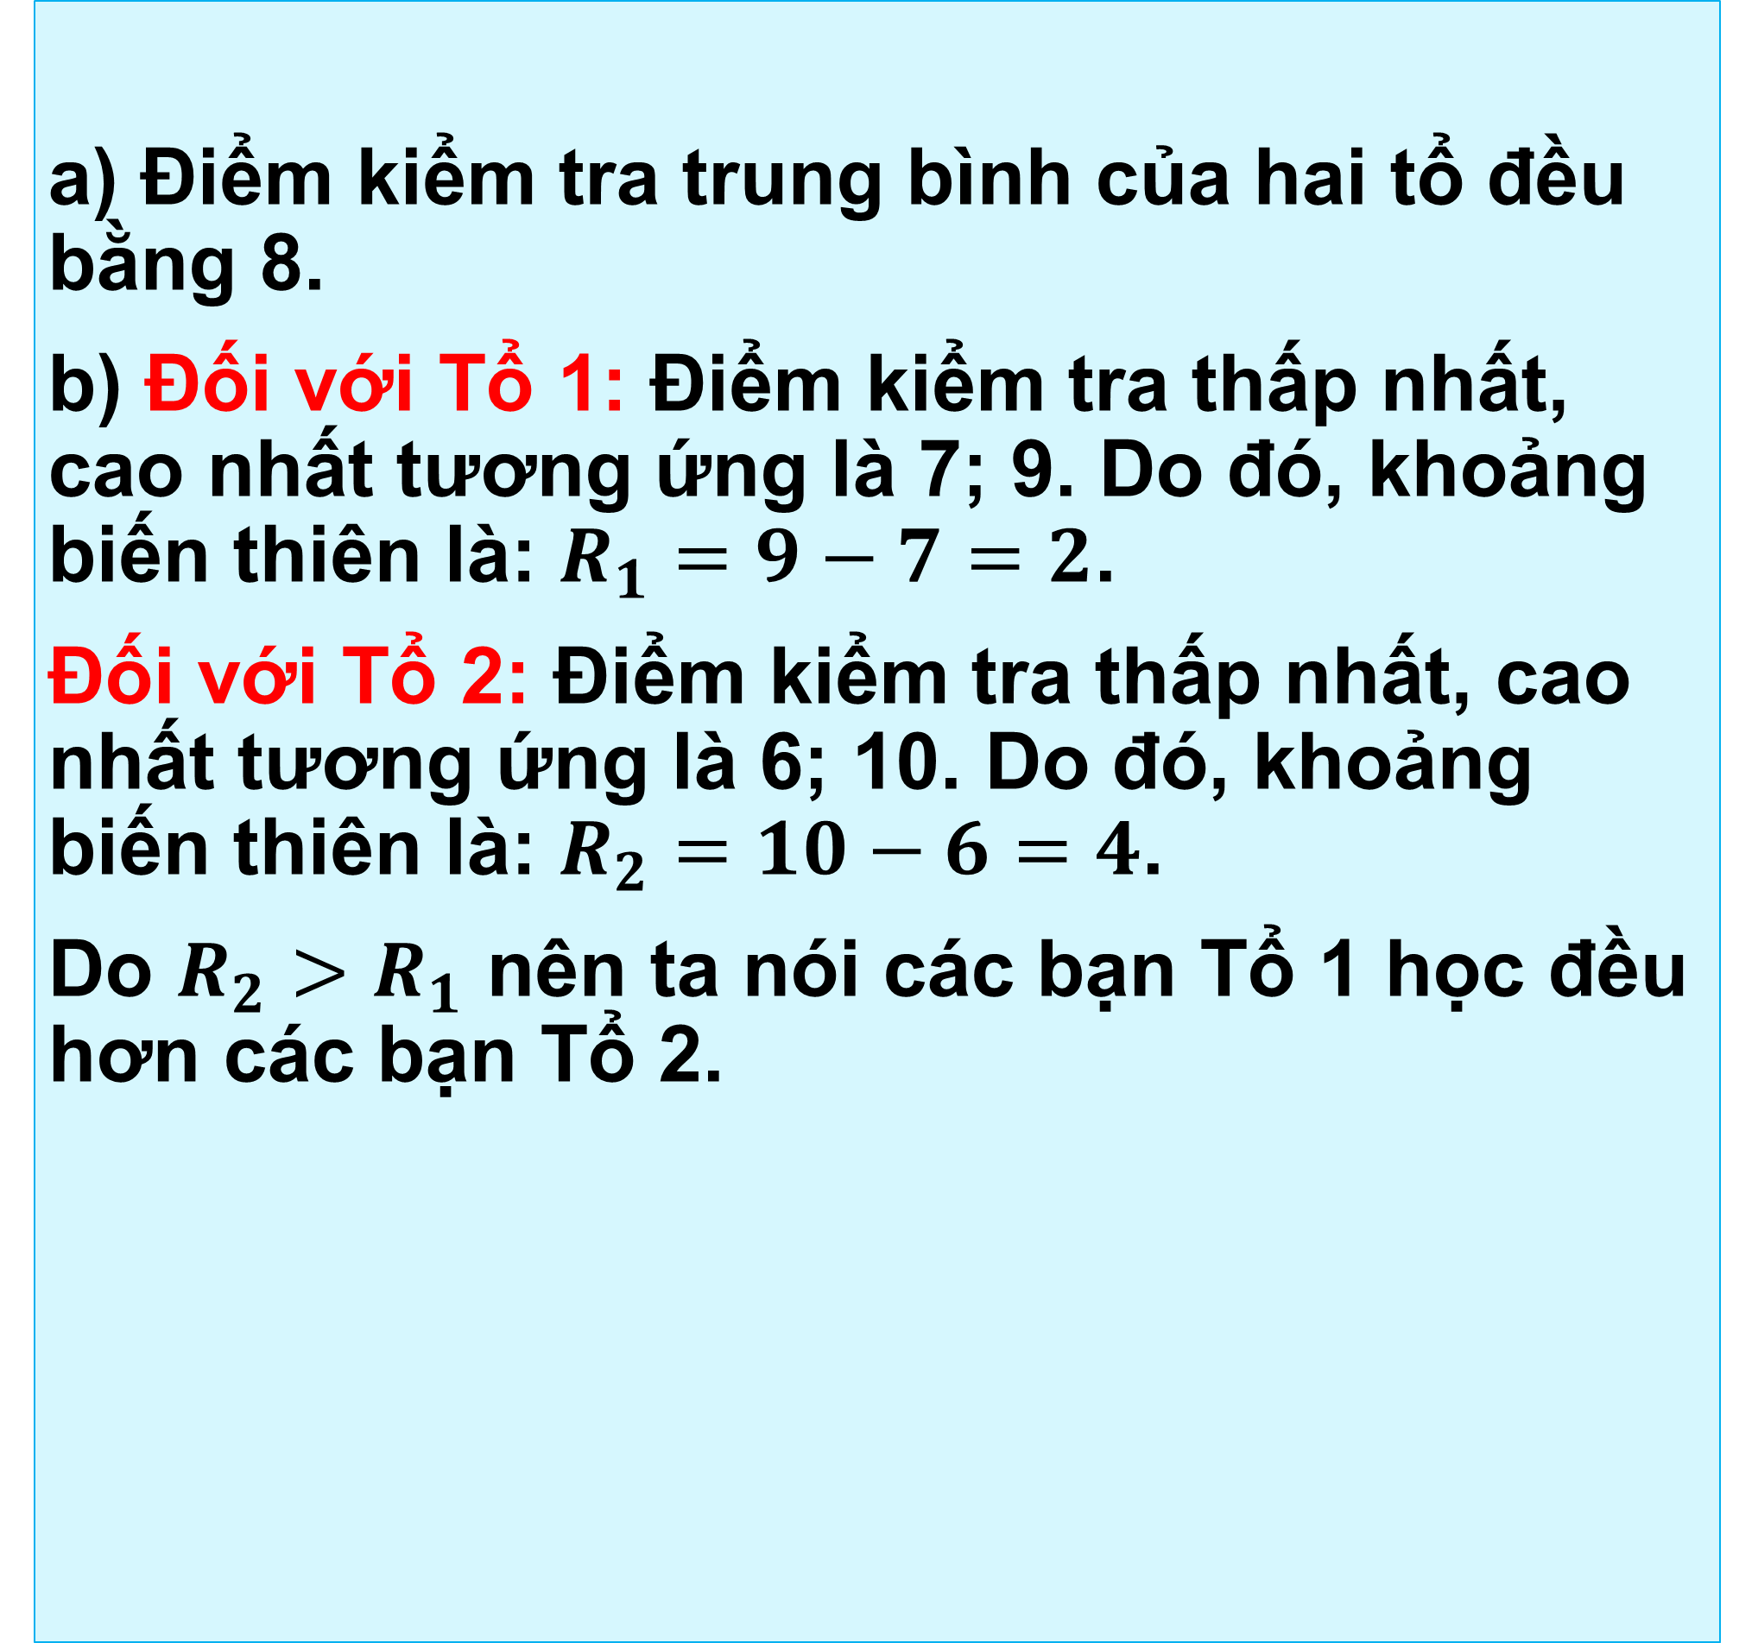
Điểm kiểm tra học kì môn Toán của các bạn Tổ 1, Tổ 2 lớp 10A được cho như sau:
Tổ 1: 7 8 8 9 8 8 8
Tổ 2: 10 6 8 9 9 7 8 7 8.
a) Điểm kiểm tra trung bình của hai tổ có như nhau không?
b) Tính các khoảng biến thiên của hai mẫu số liệu. Căn cứ trên chỉ số này, các bạn tổ nào học đồng đều hơn?
Ví dụ 1.
a) Điểm kiểm tra trung bình của hai tổ đều bằng 8.
b) Đối với Tổ 1: Điểm kiểm tra thấp nhất, cao nhất tương ứng là 7; 9. Do đó, khoảng biến thiên là: $R_{1}=9−7=2$.
Đối với Tổ 2: Điểm kiểm tra thấp nhất, cao nhất tương ứng là 6; 10. Do đó, khoảng biến thiên là: $R_{2}=10−6=4$.
Do $R_{2}>R_{1}$ nên ta nói các bạn Tổ 1 học đều hơn các bạn Tổ 2.
Lời Giải.

Slide 9

Luyện tập 1.
Mẫu số liệu sau cho biết chiều cao (đơn vị cm) của các bạn trong tổ: 163 159 172 167 165 168 170 161
Tính khoảng biến thiên của mẫu số liệu này.
Chiều cao thấp nhất, cao nhất tương ứng là $159;172$. Do đó, khoảng biến thiên là: $R=172−159=13.$
Lời Giải.
Nhận Xét:
Sử dụng khoảng biến thiên có ưu điểm là đơn giản, dễ tính toán song khoảng biến thiên chỉ sử dụng thông tin của giá trị lớn nhất và giá trị nhỏ nhất mà bỏ qua thông tin từ tất cả các giá trị khác. Do đó, khoảng biến thiên rất dễ bị ảnh hưởng bởi các giá trị bất thường.

Slide 10
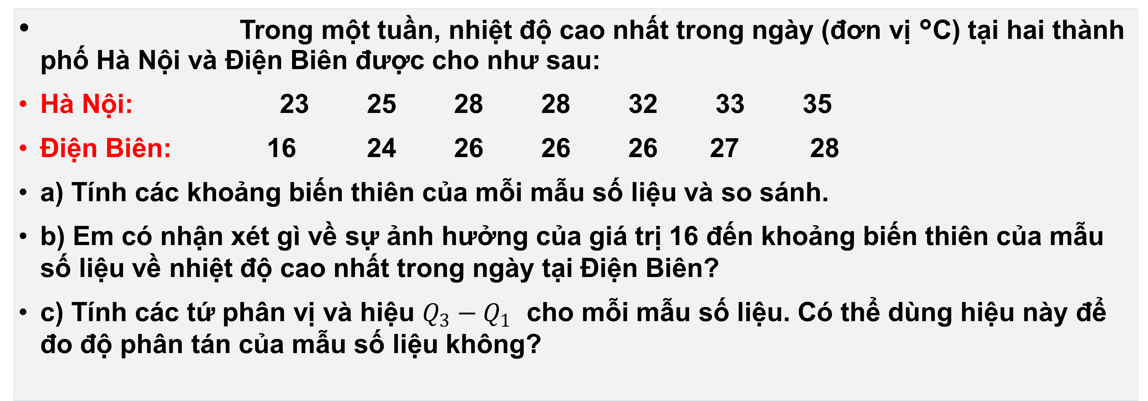
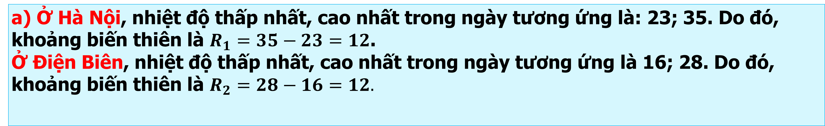
HĐ2:
Trong một tuần, nhiệt độ cao nhất trong ngày (đơn vị °C) tại hai thành phố Hà Nội và Điện Biên được cho như sau:
Hà Nội: 23 25 28 28 32 33 35
Điện Biên: 16 24 26 26 26 27 28
a) Tính các khoảng biến thiên của mỗi mẫu số liệu và so sánh.
b) Em có nhận xét gì về sự ảnh hưởng của giá trị 16 đến khoảng biến thiên của mẫu số liệu về nhiệt độ cao nhất trong ngày tại Điện Biên?
c) Tính các tứ phân vị và hiệu $Q_{3}−Q_{1}$ cho mỗi mẫu số liệu. Có thể dùng hiệu này để đo độ phân tán của mẫu số liệu không?
Lời Giải.
a) Ở Hà Nội, nhiệt độ thấp nhất, cao nhất trong ngày tương ứng là: 23; 35. Do đó, khoảng biến thiên là $R_{1}=35−23=12$.
Ở Điện Biên, nhiệt độ thấp nhất, cao nhất trong ngày tương ứng là 16; 28. Do đó, khoảng biến thiên là $R_{2}=28−16=12.$

Slide 11
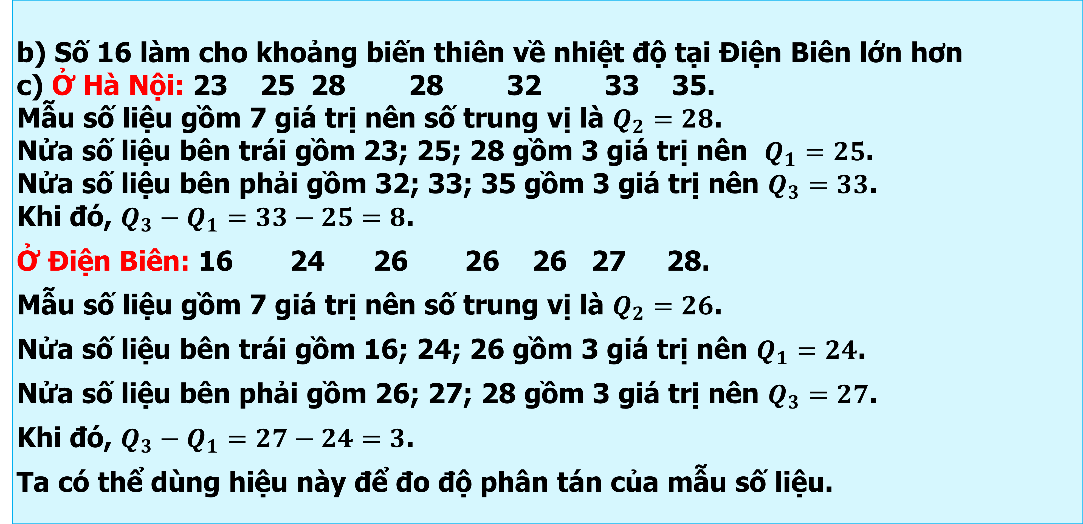
Lời Giải.
b) Số 16 làm cho khoảng biến thiên về nhiệt độ tại Điện Biên lớn hơn
c) Ở Hà Nội: 23 25 28 28 32 33 35.
Mẫu số liệu gồm 7 giá trị nên số trung vị là $Q_{2}=28$.
Nửa số liệu bên trái gồm 23; 25; 28 gồm 3 giá trị nên $Q_{1}=25$.
Nửa số liệu bên phải gồm 32; 33; 35 gồm 3 giá trị nên $Q_{3}=33$.
Khi đó, $Q_{3}−Q_{1}=33−25=8$.
Ở Điện Biên: 16 24 26 26 26 27 28.
Mẫu số liệu gồm 7 giá trị nên số trung vị là $Q_{2}=26$.
Nửa số liệu bên trái gồm 16; 24; 26 gồm 3 giá trị nên $Q_{1}=24$.
Nửa số liệu bên phải gồm 26; 27; 28 gồm 3 giá trị nên $Q_{3}=27$.
Khi đó, $Q_{3}−Q_{1}=27−24=3$.
Ta có thể dùng hiệu này để đo độ phân tán của mẫu số liệu.

Slide 12
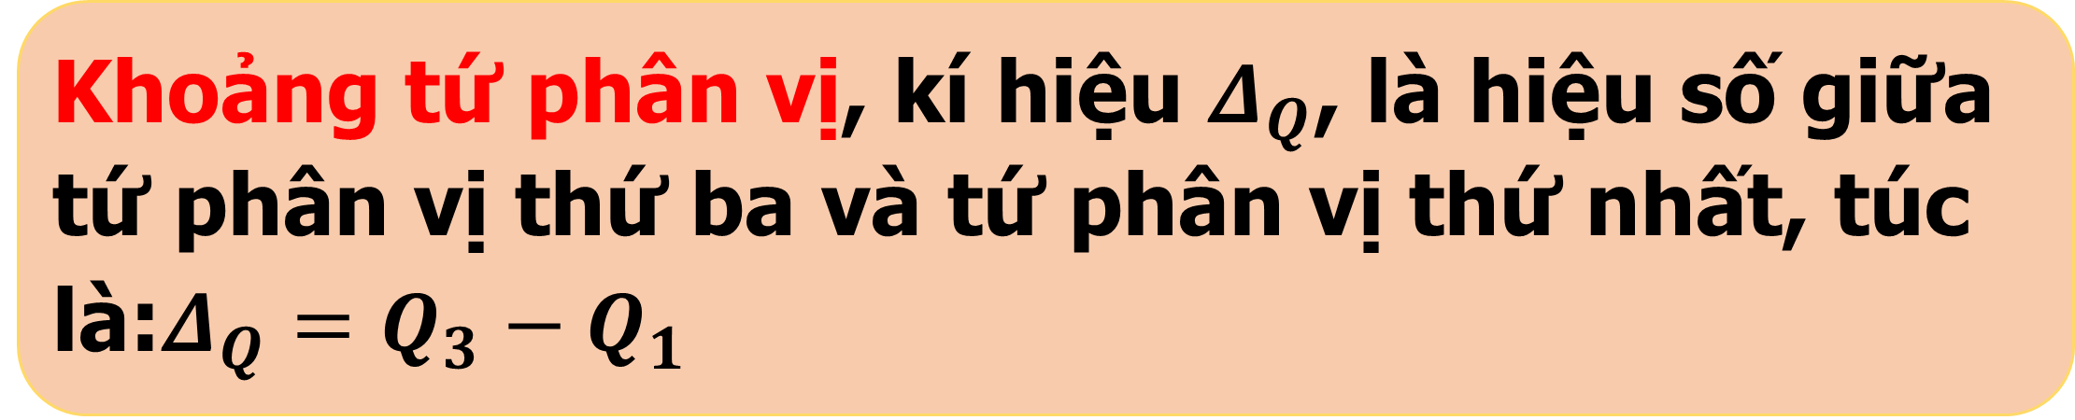
1. KHOẢNG BIẾN THIÊN VÀ KHOẢNG TỨ PHÂN VỊ
Định Nghĩa
Khoảng tứ phân vị, kí hiệu $Δ_{Q}$, là hiệu số giữa tứ phân vị thứ ba và tứ phân vị thứ nhất, túc là:$Δ_{Q}=Q_{3}−Q_{1}$
Về bản chất, khoảng tứ phân vị là khoảng biến thiên của 50% số liệu chính giữa của mẫu số liệu đã sắp xếp
Ý Nghĩa
Khoảng tứ phân vị cũng là một số đo độ phân tán của mẫu số liệu. Khoảng tứ phân vị càng lớn thì mẫu số liệu càng phân tán
Chú Ý
Một số tài liệu gọi khoảng biến thiên là biên độ và khoảng tứ phân vị là độ trải giữa.

Slide 13
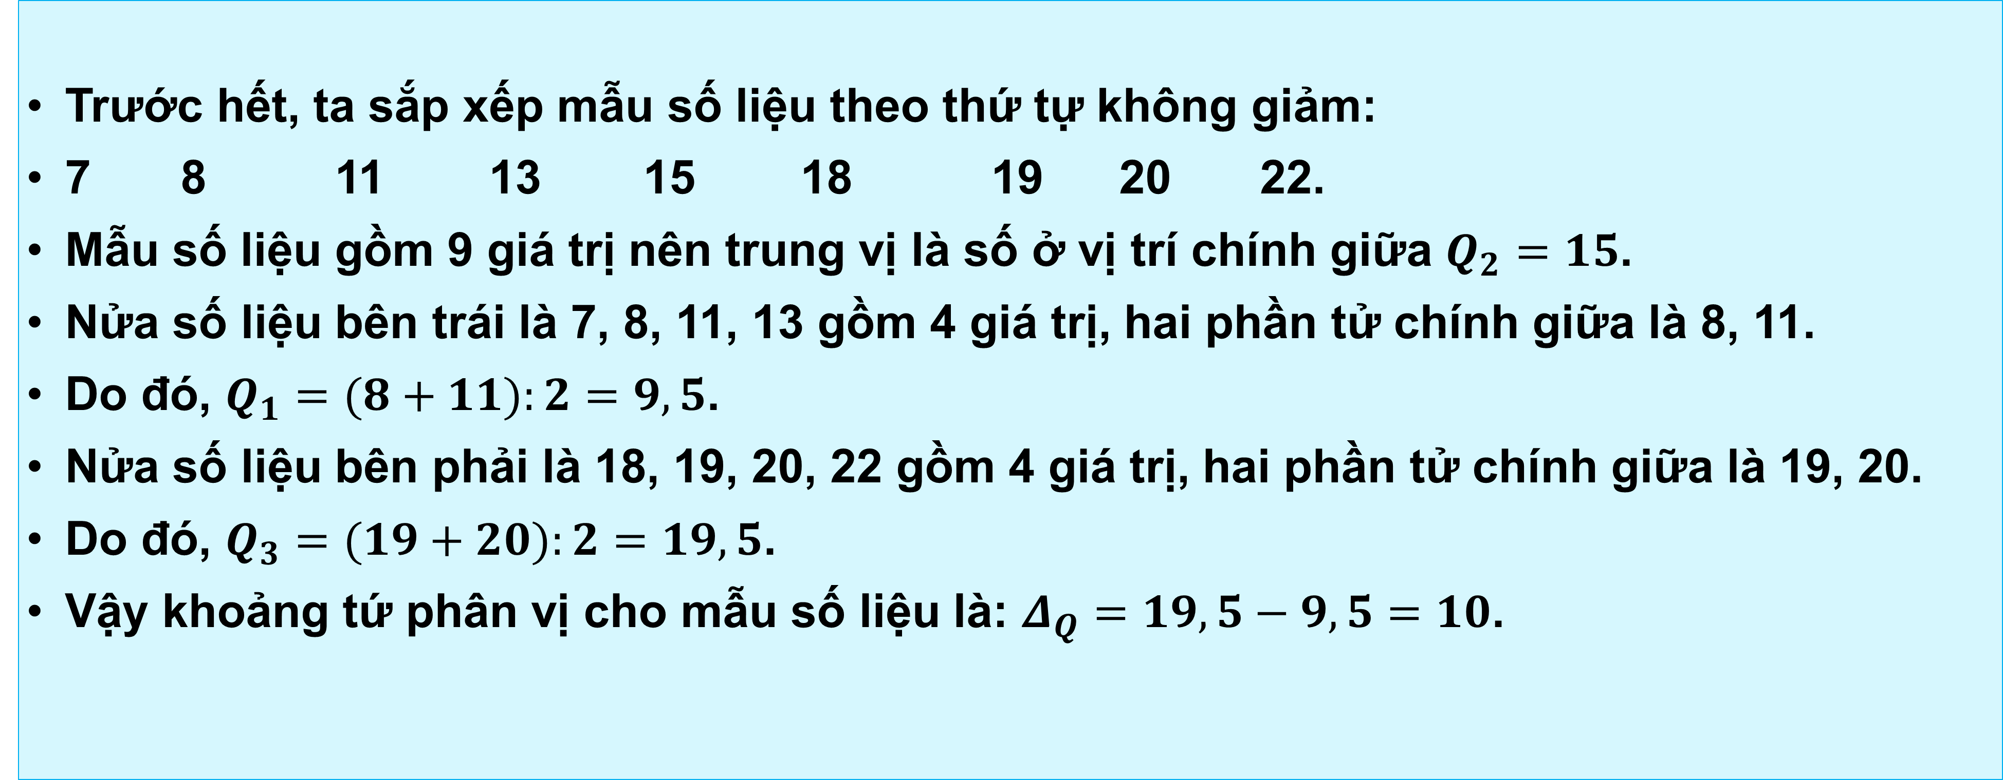
Ví dụ 2.
Mẫu số liệu sau cho biết số ghế trống tại một rạp chiếu phim trong 9 ngày: 7 8 22 20 15 18 19 13 11.
Tìm khoảng tứ phân vị cho mẫu số liệu này.
Trước hết, ta sắp xếp mẫu số liệu theo thứ tự không giảm:
7 8 11 13 15 18 19 20 22.
Mẫu số liệu gồm 9 giá trị nên trung vị là số ở vị trí chính giữa $Q_{2}=15$.
Nửa số liệu bên trái là 7, 8, 11, 13 gồm 4 giá trị, hai phần tử chính giữa là 8, 11.
Do đó, $Q_{1}=(8+11):2=9,5$.
Nửa số liệu bên phải là 18, 19, 20, 22 gồm 4 giá trị, hai phần tử chính giữa là 19, 20.
Do đó, $Q_{3}=(19+20):2=19,5$.
Vậy khoảng tứ phân vị cho mẫu số liệu là: $Δ_{Q}=19,5−9,5=10$.
Lời Giải.

Slide 14
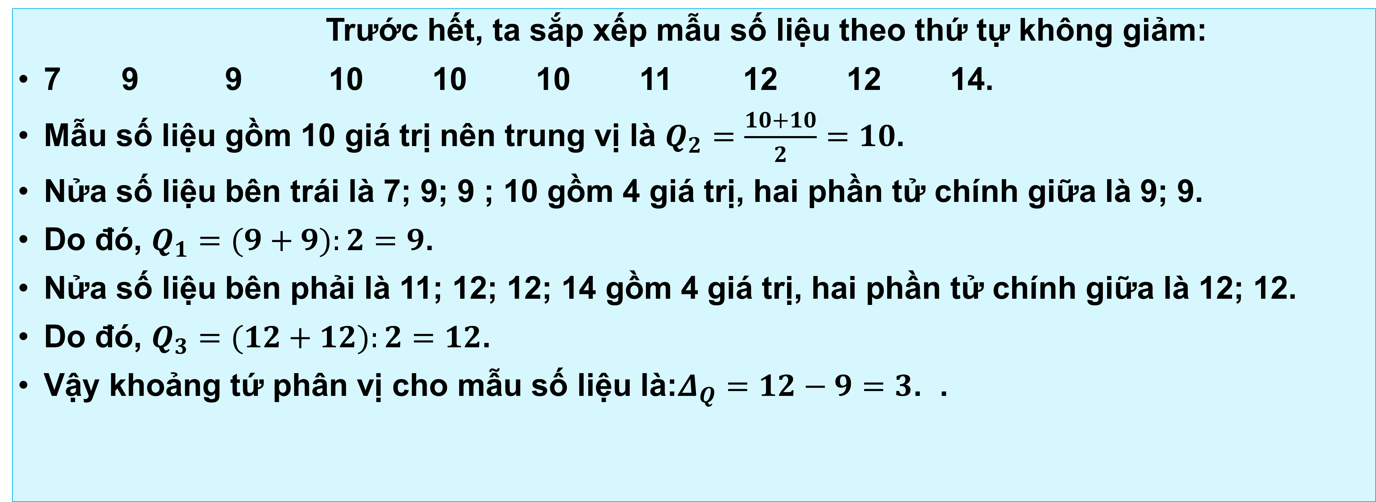
Mẫu số liệu sau đây cho biết số bài hát ở mỗi album trong bộ sưu tập của An: 12 7 10 9 12 9 10 11 10 14.
Hãy tìm khoảng tứ phân bị cho mẫu số liệu này.
Luyện tập 2.
Trước hết, ta sắp xếp mẫu số liệu theo thứ tự không giảm:
7 9 9 10 10 10 11 12 12 14.
Mẫu số liệu gồm 10 giá trị nên trung vị là $Q_{2}=\frac{10+10}{2}=10$.
Nửa số liệu bên trái là 7; 9; 9 ; 10 gồm 4 giá trị, hai phần tử chính giữa là 9; 9.
Do đó, $Q_{1}=(9+9):2=9$.
Nửa số liệu bên phải là 11; 12; 12; 14 gồm 4 giá trị, hai phần tử chính giữa là 12; 12.
Do đó, $Q_{3}=(12+12):2=12$.
Vậy khoảng tứ phân vị cho mẫu số liệu là:$Δ_{Q}=12−9=3$. .
Lời Giải.

Slide 15
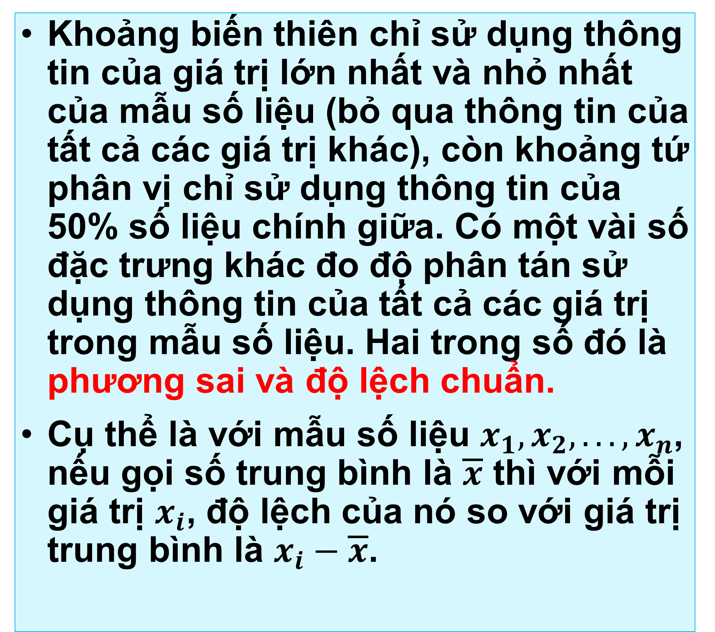
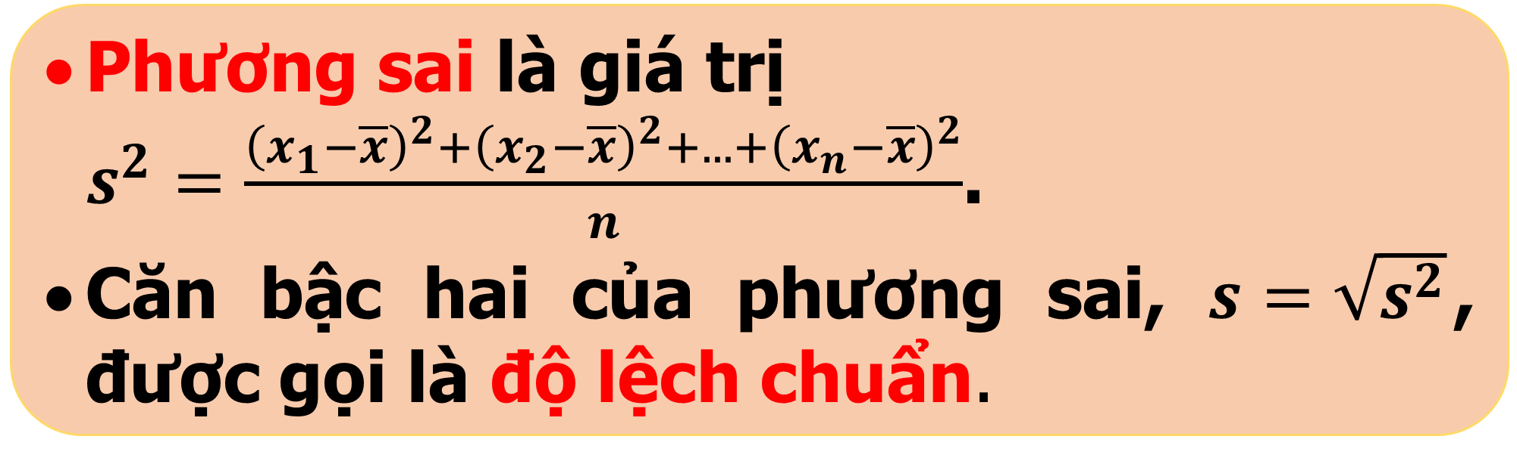

2. PHƯƠNG SAI VÀ ĐỘ LỆCH CHUẨN
Khoảng biến thiên chỉ sử dụng thông tin của giá trị lớn nhất và nhỏ nhất của mẫu số liệu (bỏ qua thông tin của tất cả các giá trị khác), còn khoảng tứ phân vị chỉ sử dụng thông tin của 50% số liệu chính giữa. Có một vài số đặc trưng khác đo độ phân tán sử dụng thông tin của tất cả các giá trị trong mẫu số liệu. Hai trong số đó là phương sai và độ lệch chuẩn.
Cụ thể là với mẫu số liệu $x_{1},x_{2},...,x_{n}$, nếu gọi số trung bình là $\overline{x}$ thì với mỗi giá trị $x_{i}$, độ lệch của nó so với giá trị trung bình là $x_{i}−\overline{x}$.
Người ta còn sử dụng đại lượng để đo độ phân tán của mẫu số liệu:
${\hat{s}}^{2}=\frac{{\left(x_{1}−\overline{x}\right)}^{2}+{\left(x_{2}−\overline{x}\right)}^{2}+...+{\left(x_{n}−\overline{x}\right)}^{2}}{n−1}$.
Nếu số liệu càng phân tán thì phương sai và độ lệch chuẩn càng lớn.
Phương sai là giá trị
$s^{2}=\frac{{\left(x_{1}−\overline{x}\right)}^{2}+{\left(x_{2}−\overline{x}\right)}^{2}+...+{\left(x_{n}−\overline{x}\right)}^{2}}{n}$.
Căn bậc hai của phương sai, $s=\sqrt{s^{2}}$, được gọi là độ lệch chuẩn.
Chú Ý
Ý Nghĩa

Slide 16

Mẫu số liệu sau đây cho biết sĩ số của 5 lớp khối 10 tại một trường Trung học:
43 45 46 41 40
Tìm phương sai và độ lệch chuẩn cho mẫu số liệu này.
Ví dụ 3.
Lời Giải.
Giá trị | Độ lệch | Bình phương độ lệch
43 | 43 – 43 = 0 | 0
45 | 45 – 43 = 2 | 4
46 | 46 – 43 = 3 | 9
41 | 41 – 43 = - 2 | 4
10 | 40 – 43 = - 3 | 9
Tổng |  | 26
Số trung bình của mẫu số liệu là
$\overline{x}=\frac{43+45+46+41+40}{5}=43.$
Ta có bảng sau:

Slide 17


2. PHƯƠNG SAI VÀ ĐỘ LỆCH CHUẨN
Lời Giải.
Mẫu số liệu gồm 5 giá trị nên n=5. Do đó phương sai là $s^{2}=\frac{26}{5}=5,2.$
Độ lệch chuẩn là: $s=\sqrt{5,2}≈2,28.$
Giá trị | Độ lệch | Bình phương độ lệch
43 | 43 – 43 = 0 | 0
45 | 45 – 43 = 2 | 4
46 | 46 – 43 = 3 | 9
41 | 41 – 43 = - 2 | 4
10 | 40 – 43 = - 3 | 9
Tổng |  | 26

Slide 18
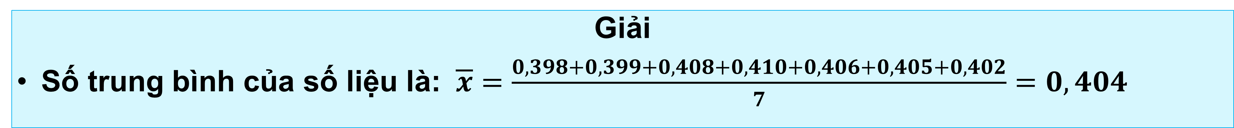
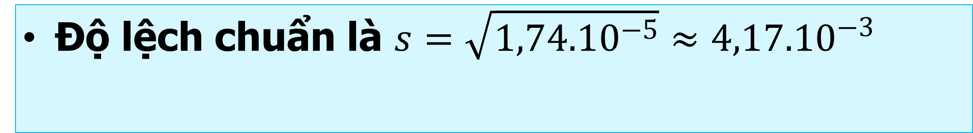
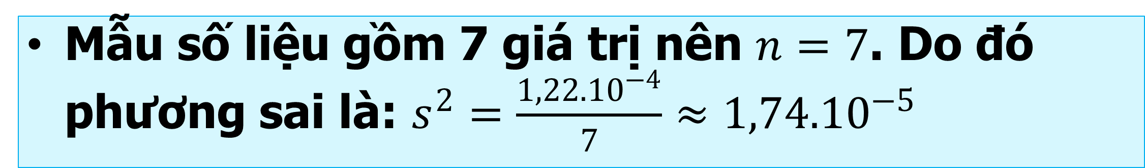
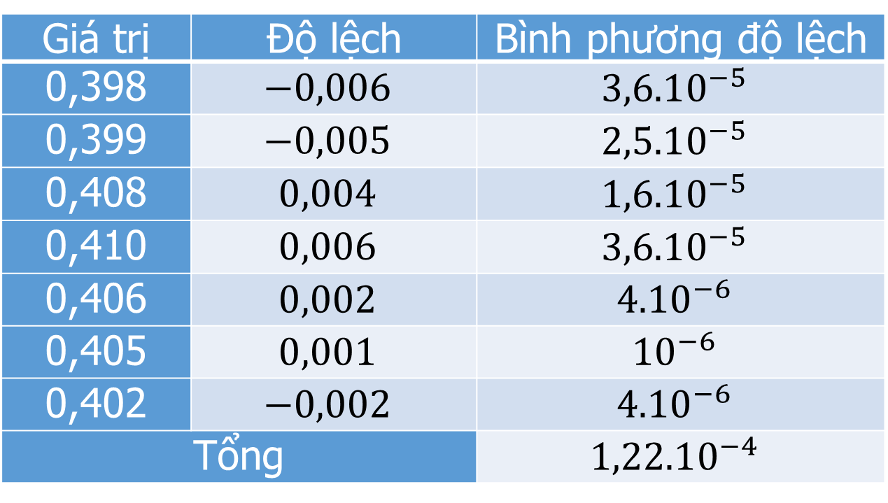
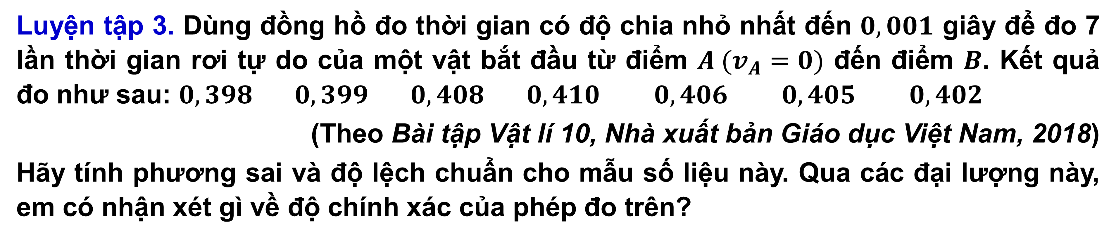
Luyện tập 3. Dùng đồng hồ đo thời gian có độ chia nhỏ nhất đến $0,001$ giây để đo 7 lần thời gian rơi tự do của một vật bắt đầu từ điểm $A (v_{A}=0)$ đến điểm $B$. Kết quả đo như sau: $0,398 0,399 0,408 0,410 0,406 0,405 0,402$
(Theo Bài tập Vật lí 10, Nhà xuất bản Giáo dục Việt Nam, 2018)
Hãy tính phương sai và độ lệch chuẩn cho mẫu số liệu này. Qua các đại lượng này, em có nhận xét gì về độ chính xác của phép đo trên?
Giải
Số trung bình của số liệu là: $\overline{x}=\frac{0,398+0,399+0,408+0,410+0,406+0,405+0,402}{7}=0,404$
Ta có bảng sau:
Giá trị | Độ lệch | Bình phương độ lệch
0,398 | $$−0,006$$ | $$3,6.10^{−5}$$
0,399 | $$−0,005$$ | $$2,5.10^{−5}$$
0,408 | $$0,004$$ | $$1,6.10^{−5}$$
0,410 | $$0,006$$ | $$3,6.10^{−5}$$
0,406 | $$0,002$$ | $$4.10^{−6}$$
0,405 | $$0,001$$ | $$10^{−6}$$
0,402 | $$−0,002$$ | $$4.10^{−6}$$
Tổng |  | $$1,22.10^{−4}$$
Mẫu số liệu gồm 7 giá trị nên $n=7$. Do đó phương sai là: $s^{2}=\frac{1,22.10^{−4}}{7}≈1,74.10^{−5}$
Độ lệch chuẩn là $s=\sqrt{1,74.10^{−5}}≈4,17.10^{−3}$

Slide 19

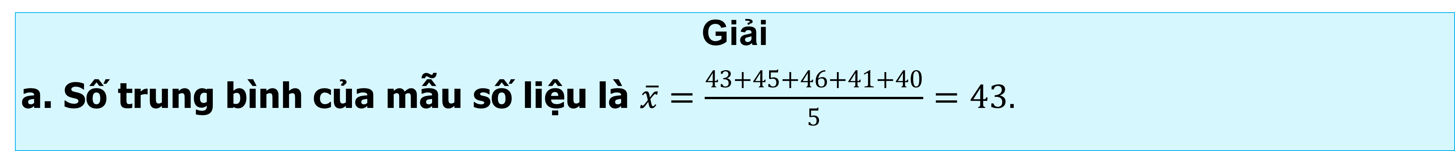
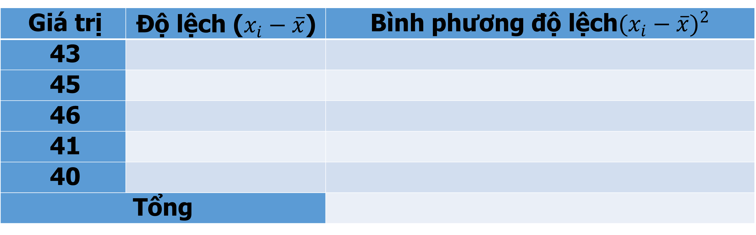
Ví dụ 3. Mẫu số liệu sau đây cho biết sĩ số của 5 lớp khối 10 tại một trường Trung học: 43 45 46 41 40
a. Tính số trung bình của mẫu số liệu ($\overline{x}$) ?
b. Điền số liệu vào bảng sau:
c. Tính phương sai, độ lệch chuẩn của mẫu số liệu?
Giá trị | Độ lệch ($x_{i}−\overline{x}$) | Bình phương độ lệch$({x_{i}−\overline{x})}^{2}$
43
45
46
41
40
Tổng
Giải
a. Số trung bình của mẫu số liệu là $\overline{x}=\frac{43+45+46+41+40}{5}=43.$

Slide 20
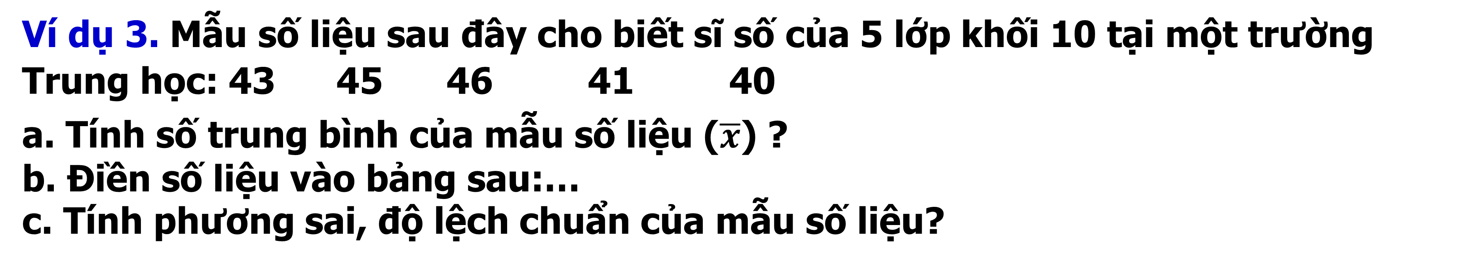
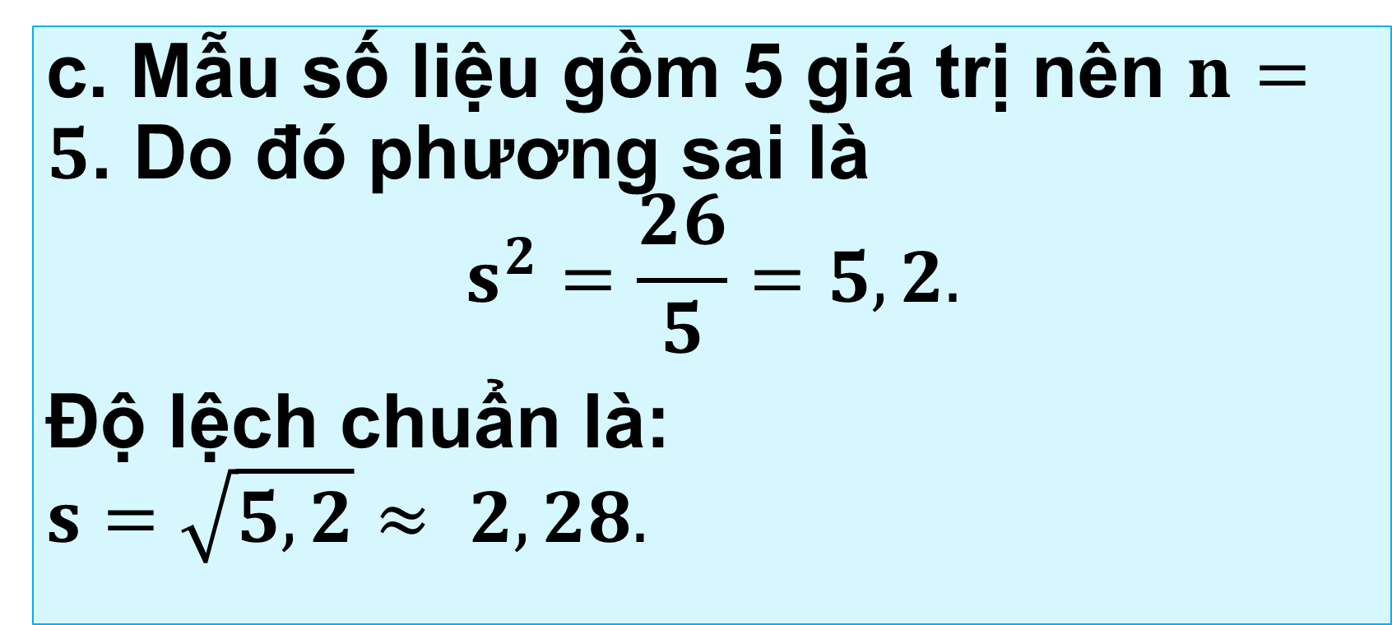
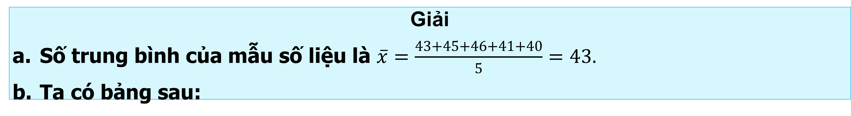
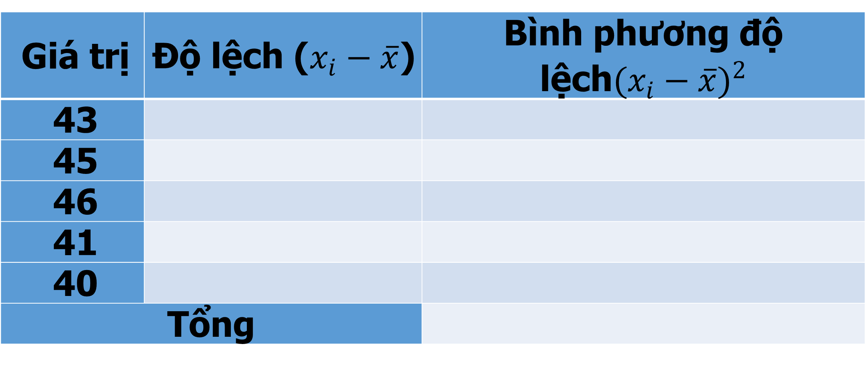
Ví dụ 3. Mẫu số liệu sau đây cho biết sĩ số của 5 lớp khối 10 tại một trường Trung học: 43 45 46 41 40
a. Tính số trung bình của mẫu số liệu ($\overline{x}$) ?
b. Điền số liệu vào bảng sau:…
c. Tính phương sai, độ lệch chuẩn của mẫu số liệu?
Giải
Số trung bình của mẫu số liệu là $\overline{x}=\frac{43+45+46+41+40}{5}=43.$
Ta có bảng sau:
Giá trị | Độ lệch ($x_{i}−\overline{x}$) | Bình phương độ lệch$({x_{i}−\overline{x})}^{2}$
43
45
46
41
40
Tổng
c. Mẫu số liệu gồm 5 giá trị nên $n=5$. Do đó phương sai là
$$s^{2}=\frac{26}{5}=5,2.$$
Độ lệch chuẩn là:
$s=\sqrt{5,2}≈ 2,28.$
43 – 43 = 0
0
45 – 43 = 2
4
46 – 43 = 3
9
41 – 43 = - 2
4
40 – 43 = - 3
9
26

Slide 21
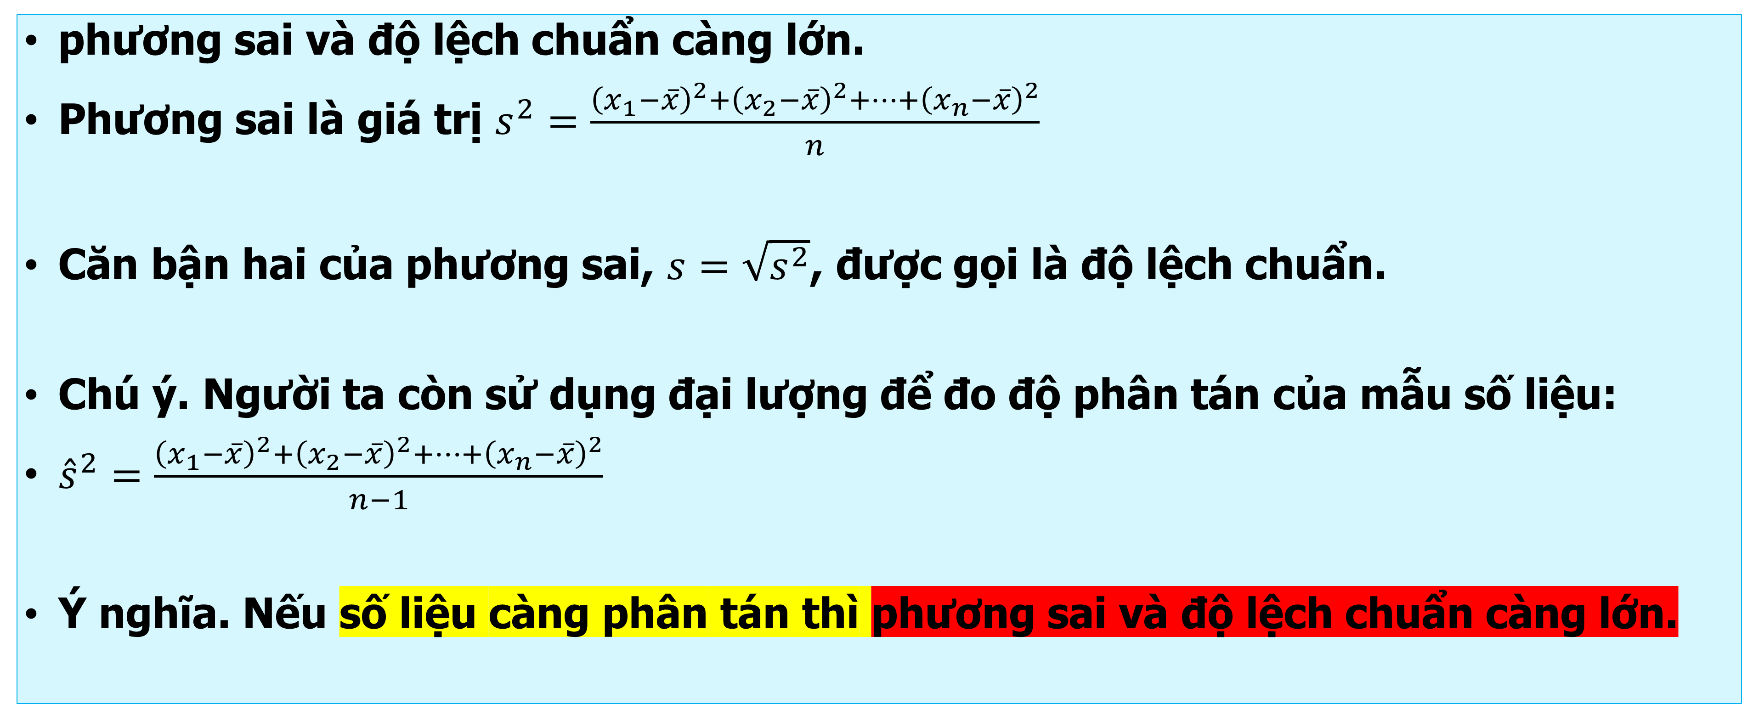
phương sai và độ lệch chuẩn càng lớn.
Phương sai là giá trị $s^{2}=\frac{{\left(x_{1}−\overline{x}\right)}^{2}+{\left(x_{2}−\overline{x}\right)}^{2}+…+{\left(x_{n}−\overline{x}\right)}^{2}}{n}$
Căn bận hai của phương sai, $s=\sqrt{s^{2}}$, được gọi là độ lệch chuẩn.
Chú ý. Người ta còn sử dụng đại lượng để đo độ phân tán của mẫu số liệu:
${\hat{s}}^{2}=\frac{{\left(x_{1}−\overline{x}\right)}^{2}+{\left(x_{2}−\overline{x}\right)}^{2}+…+{\left(x_{n}−\overline{x}\right)}^{2}}{n−1}$
Ý nghĩa. Nếu số liệu càng phân tán thì phương sai và độ lệch chuẩn càng lớn.

Slide 22
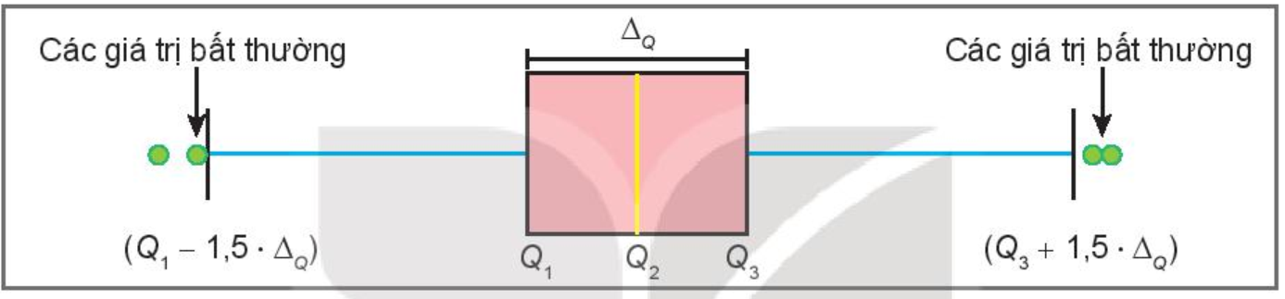

3
PHÁT HIỆN SỐ LIỆU BẤT THƯỜNG HOẶC KHÔNG CHÍNH XÁC BẰNG BIỂU
ĐỒ HỘP.
Trong mẫu số liệu thống kê, có khi gặp những giá trị quá lớn hoặc quá nhỏ so với đa số các giá trị khác. Những giá trị này được gọi là giá trị bất thường. Chúng xuất hiện trong mẫu số liệu có thể do nhầm lẫn hay sai sót nào đó. Ta có thể dùng biểu đồ hộp để phát hiện những giá trị bất thường này.
Các giá trị lớn hơn $Q_{3}+1,5.Δ_{Q}$ hoặc bé hơn $Q_{1}−1,5.Δ_{Q}$ được xem là giá trị bất thường.

Slide 23
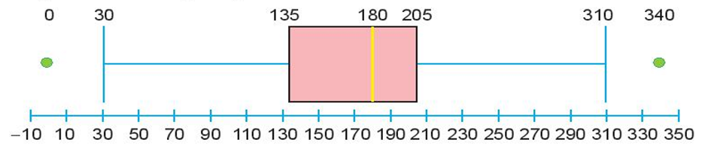

Ví dụ 4. Hàm lượng Natri (đơn vị mg) trong 100 g một số loại ngũ cốc được cho như sau:
Tìm giá trị bất thường trong mẫu số liệu trên bằng cách sử dụng biểu đồ hộp.
$$0 340 70 140 200 180 210 150 100 130$$
$$140 180 190 160 290 50 220 180 200 210.$$
Giải
Từ mẫu số liệu ta tính được $Q_{1}=135$ và $Q_{3}=205$. Do đó, khoảng tứ phân vị là:
$Δ_{Q}=205−135=70.$Biểu đồ hộp cho mẫu số liệu này là:
Ta có $Q_{1}−1,5.Δ_{Q}=30$ và $Q_{3}+1,5.Δ_{Q}=310$ nên trong mẫu số liệu có hai giá trị được xem là bất thường là 340 mg (lớn hơn 310 mg) và 0 mg (bé hơn 30 mg).

Slide 24
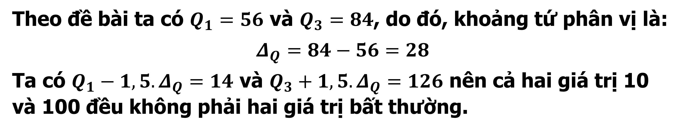
Luyện tập 4. Một mẫu số liệu có tứ phân vị thứ nhất là 56 và từ phân vị thứ ba là 84. Hãy kiểm tra xem trong hai giá trị 10 và 100 giá trị nào được xem là giá trị bất thường.
Giải
Theo đề bài ta có $Q_{1}=56$ và $Q_{3}=84$, do đó, khoảng tứ phân vị là:
$$Δ_{Q}=84−56=28$$
Ta có $Q_{1}−1,5.Δ_{Q}=14$ và $Q_{3}+1,5.Δ_{Q}=126$ nên cả hai giá trị 10 và 100 đều không phải hai giá trị bất thường.

Slide 25
BÀI TẬP 5.11. Mỗi khẳng định sau đúng hay sai?
(1) Nếu các giá trị của mẫu số liệu càng tập trung quanh giá trị trung bình thì độ lệch chuẩn càng lớn.
(2) Khoảng biến thiên chỉ sử dụng thông tin của giá trị lớn nhất và bé nhất, bỏ qua thông tin của các giá trị còn lại.
(3) Khoảng tứ phân vị có sử dụng thông tin của giá trị lớn nhất, giá trị bé nhất.
(4) Khoảng tứ phân vị chính là khoảng biến thiên của nửa dưới mẫu số liệu đã sắp xếp.
(5) Các số đo độ phân tán đều không âm.
Giải
Các khẳng định đúng: (2), (5).
Các khẳng định sai: (1), (3), (4).

Slide 26
Giải
(1) Nếu các giá trị của mẫu số liệu càng tập trung quanh giá trị trung bình thì độ lệch chuẩn càng lớn.
Nếu các giá trị của mẫu số liệu càng tập trung quanh giá trị trung bình thì độ lệch của mỗi giá trị so với giá trị trung bình càng nhỏ , dẫn đến độ lệch chuẩn càng nhỏ ⇒(1) Sai
(2) Khoảng biến thiên chỉ sử dụng thông tin của giá trị lớn nhất và bé nhất, bỏ qua thông tin của các giá trị còn lại.
Đúng vì Khoảng biến thiên, kí hiệu là R, là hiệu số giữa giá trị lớn nhất và giá trị nhỏ nhất trong mẫu số liệu .

Slide 27
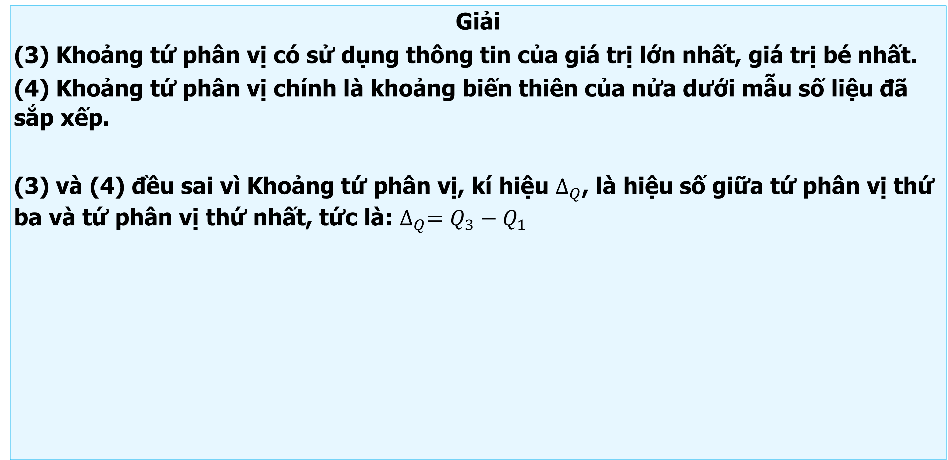
Giải
(3) Khoảng tứ phân vị có sử dụng thông tin của giá trị lớn nhất, giá trị bé nhất.
(4) Khoảng tứ phân vị chính là khoảng biến thiên của nửa dưới mẫu số liệu đã sắp xếp.
(3) và (4) đều sai vì Khoảng tứ phân vị, kí hiệu $∆_{Q}$, là hiệu số giữa tứ phân vị thứ ba và tứ phân vị thứ nhất, tức là: $∆_{Q}=Q_{3}−Q_{1}$

Slide 28
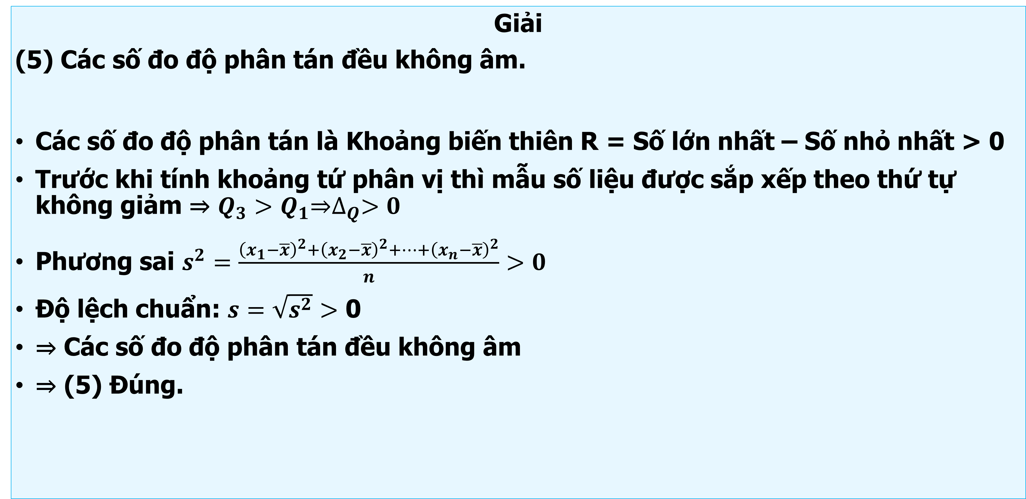
Giải
(5) Các số đo độ phân tán đều không âm.
Các số đo độ phân tán là Khoảng biến thiên R = Số lớn nhất – Số nhỏ nhất > 0
Trước khi tính khoảng tứ phân vị thì mẫu số liệu được sắp xếp theo thứ tự không giảm ⇒ $Q_{3}>Q_{1}\overset{⇒}{}∆_{Q}>0$
Phương sai $s^{2}=\frac{{\left(x_{1}−\overline{x}\right)}^{2}+{\left(x_{2}−\overline{x}\right)}^{2}+…+{\left(x_{n}−\overline{x}\right)}^{2}}{n}>0$
Độ lệch chuẩn: $s=\sqrt{s^{2}}>$ 0
⇒ Các số đo độ phân tán đều không âm
⇒ (5) Đúng.

Slide 29
5.13. Cho mẫu số liệu gồm 10 số dương không hoàn toàn giống nhau. Các số đo độ phân tán (khoảng biến thiên, khoảng tứ phân vị, độ lệch chuẩn) sẽ thay đổi như thế nào nếu:
a) Nhân mỗi giá trị của mẫu số liệu với 2.
b) Cộng mỗi giá trị của mẫu số liệu với 2.
Giải

Slide 30
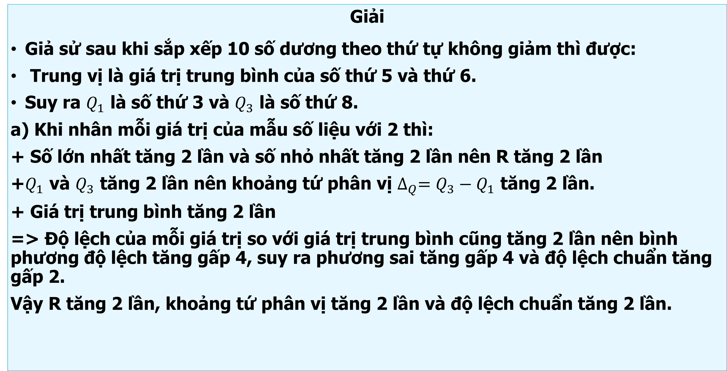
Giải
Giả sử sau khi sắp xếp 10 số dương theo thứ tự không giảm thì được:
Trung vị là giá trị trung bình của số thứ 5 và thứ 6.
Suy ra $Q_{1}$ là số thứ 3 và $Q_{3}$ là số thứ 8.
a) Khi nhân mỗi giá trị của mẫu số liệu với 2 thì:
+ Số lớn nhất tăng 2 lần và số nhỏ nhất tăng 2 lần nên R tăng 2 lần
+$Q_{1}$ và $Q_{3}$ tăng 2 lần nên khoảng tứ phân vị $∆_{Q}=Q_{3}−Q_{1}$ tăng 2 lần.
+ Giá trị trung bình tăng 2 lần
=> Độ lệch của mỗi giá trị so với giá trị trung bình cũng tăng 2 lần nên bình phương độ lệch tăng gấp 4, suy ra phương sai tăng gấp 4 và độ lệch chuẩn tăng gấp 2.
Vậy R tăng 2 lần, khoảng tứ phân vị tăng 2 lần và độ lệch chuẩn tăng 2 lần.

Slide 31
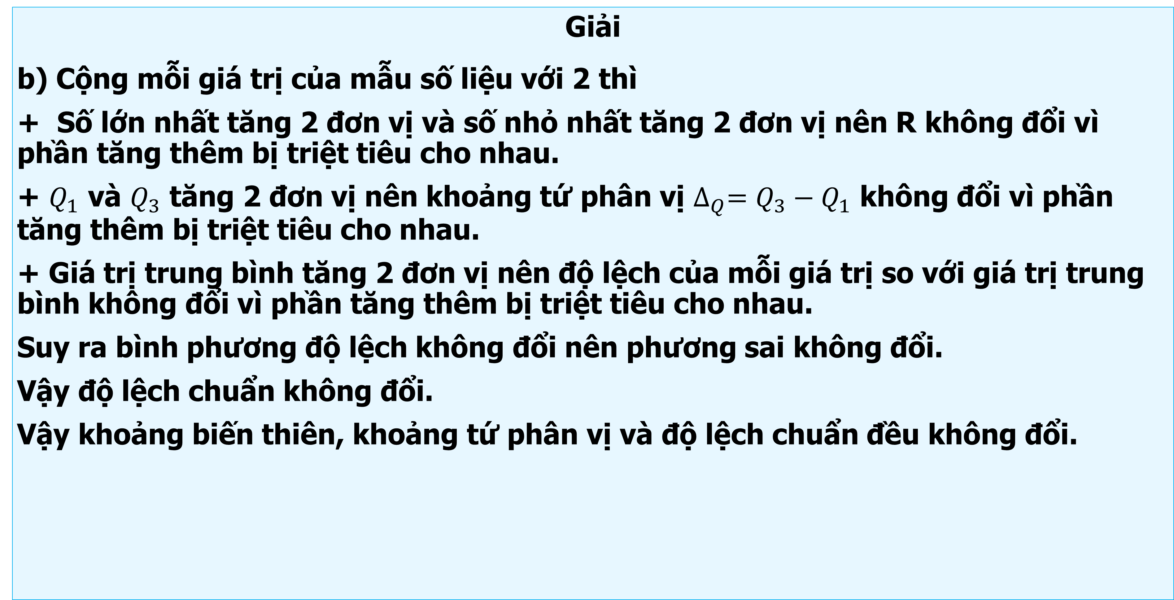
Giải
b) Cộng mỗi giá trị của mẫu số liệu với 2 thì
+ Số lớn nhất tăng 2 đơn vị và số nhỏ nhất tăng 2 đơn vị nên R không đổi vì phần tăng thêm bị triệt tiêu cho nhau.
+ $Q_{1}$ và $Q_{3}$ tăng 2 đơn vị nên khoảng tứ phân vị $∆_{Q}=Q_{3}−Q_{1}$ không đổi vì phần tăng thêm bị triệt tiêu cho nhau.
+ Giá trị trung bình tăng 2 đơn vị nên độ lệch của mỗi giá trị so với giá trị trung bình không đổi vì phần tăng thêm bị triệt tiêu cho nhau.
Suy ra bình phương độ lệch không đổi nên phương sai không đổi.
Vậy độ lệch chuẩn không đổi.
Vậy khoảng biến thiên, khoảng tứ phân vị và độ lệch chuẩn đều không đổi.

Slide 32
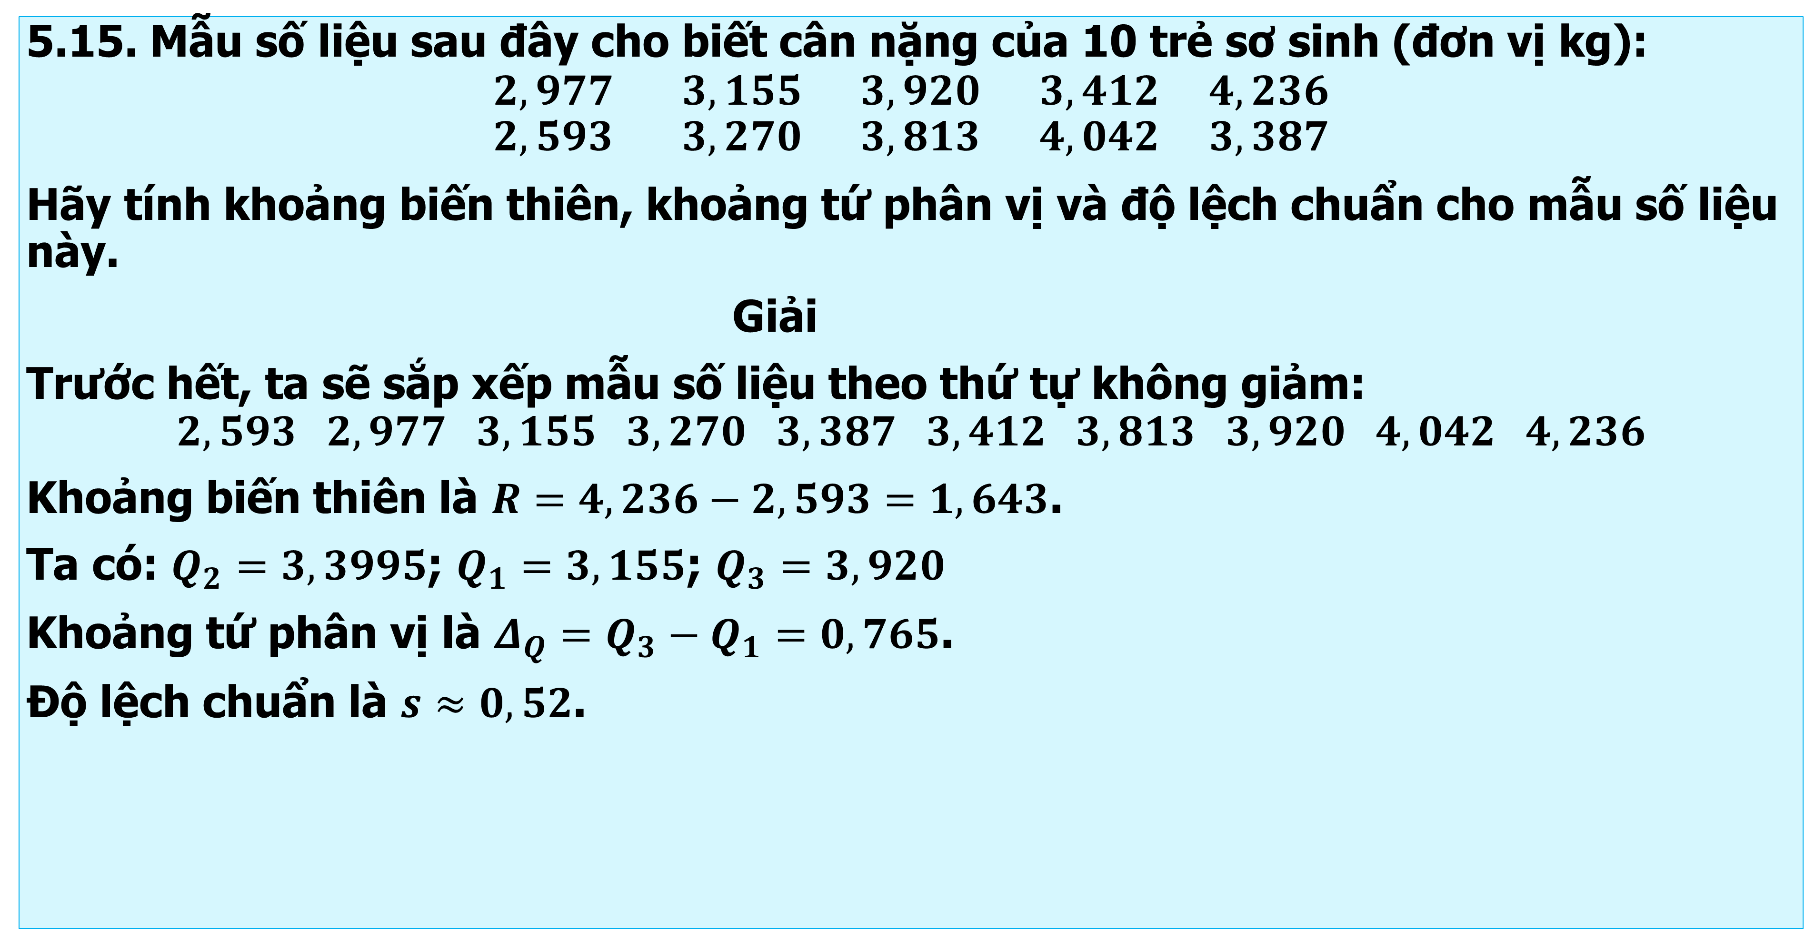
5.15. Mẫu số liệu sau đây cho biết cân nặng của 10 trẻ sơ sinh (đơn vị kg):
$$2,977 3,155 3,920 3,412 4,236 \\ 2,593 3,270 3,813 4,042 3,387$$
Hãy tính khoảng biến thiên, khoảng tứ phân vị và độ lệch chuẩn cho mẫu số liệu này.
Giải
Trước hết, ta sẽ sắp xếp mẫu số liệu theo thứ tự không giảm:
$$2,593 2,977 3,155 3,270 3,387 3,412 3,813 3,920 4,042 4,236$$
Khoảng biến thiên là $R=4,236−2,593=1,643$.
Ta có: $Q_{2}=3,3995$; $Q_{1}=3,155$; $Q_{3}=3,920$
Khoảng tứ phân vị là $Δ_{Q}=Q_{3}−Q_{1}=0,765$.
Độ lệch chuẩn là $s≈0,52$.

Slide 33
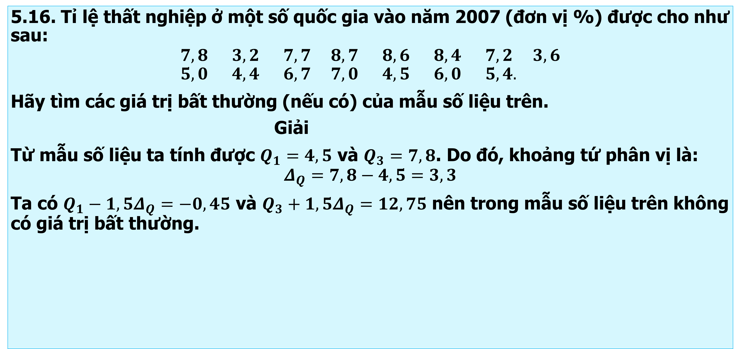
5.16. Tỉ lệ thất nghiệp ở một số quốc gia vào năm 2007 (đơn vị %) được cho như sau:
$$7,8 3,2 7,7 8,7 8,6 8,4 7,2 3,6 \\ 5,0 4,4 6,7 7,0 4,5 6,0 5,4.$$
Hãy tìm các giá trị bất thường (nếu có) của mẫu số liệu trên.
Giải
Từ mẫu số liệu ta tính được $Q_{1}=4,5$ và $Q_{3}=7,8$. Do đó, khoảng tứ phân vị là:
$$Δ_{Q}=7,8−4,5=3,3$$
Ta có $Q_{1}−1,5Δ_{Q}=−0,45$ và $Q_{3}+1,5Δ_{Q}=12,75$ nên trong mẫu số liệu trên không có giá trị bất thường.

